Slide 1



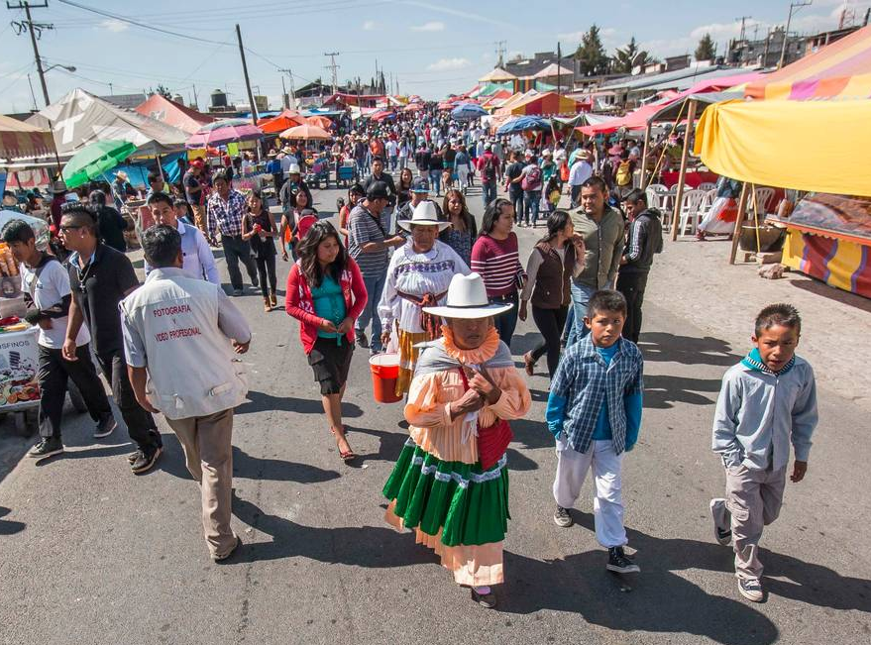
CENTRO DE INFORMACIÓN CULTURAL Y NATURAL
DEL VALLE DE MEZQUITAL
INMATERIALES CULTURALES
CLAVE: ICAF-TDR1
CATEGORÍA: INMATERIAL CULTURAL
SUBCATEGORÍA: TRADICIONES ORALES
PÁG. 1
SAN ILDEFONSO
LUGAR: Tepeji del Río
UBICACIÓN: Calle Palacio Municipal S/N, Centro, 42850 Tepeji del Rio de Ocampo, Hgo.
COORDENADAS: 19°54'18.6"N 99°20'30.3"W
DESCRIPCIÓN
El pueblo surgió de la unión de dos pueblos que vivían en rivalidad. Los otomíes de Otlaxpa y los náhuatl de Tepexic. Con el fin de pacificarlos, los religiosos les propusieron construir en terreno neutral una iglesia y convento. Aceptaron y alrededor de la nueva edificación se formo el nuevo pueblo, que por quedar ubicado en las cercanías de un caudaloso cuerpo de agua luego fue llamado Tepeji del Río y San Francisco del Río en honor al nombre que lleva la orden de religiosos que lo fundo al comenzar la construcción de la iglesia y convento.
En 1861, en la hacienda de Caltengo, fue asesinado Melchor Ocampo, por el general Leonardo Márquez, posteriormente se le dio el nombre de Tepeji del Río de Ocampo como un reconocimiento.
Se festeja Santo Patrono San Ildefonso del 21 al 25 de Enero, hay una gran variedad de actividades las cuales incluyen misas, música de banda y orquestas sinfónicas, pirotecnia, primeras comuniones, confirmaciones y bodas. Nos dice la historia nació en Toledo, España y que llegó a ser obispo del mismo lugar allá por los años 650.
La comunidad otomí perteneciente al municipio de Tepeji del Río vistió sus mejores galas para recibir del 20 al 25 del mes de Enero a cientos de visitantes que disfrutaron de su comida, de su música, de sus tradiciones, de su gente.
San Ildefonso que hasta hace 470 años se llamó Chantepec que significa junto al cerro, disfrutó en grande su fiesta. El domingo 24 los católicos pudieron escuchar misa en su bella capilla en color durazno, a las 10:00 a las 13:30 y a las 19:00 horas.

Slide 2
CENTRO DE INFORMACIÓN CULTURAL Y NATURAL
DEL VALLE DE MEZQUITAL
INMATERIALES CULTURALES
CLAVE: ICAF-TDR1
CATEGORÍA: INMATERIAL CULTURAL
SUBCATEGORÍA: TRADICIONES ORALES
PÁG. 2
SAN ILDEFONSO
También hubo ocasión de ver y oír a dos bandas de música: A la de don Porfirio Clavijo procedente de Santa Catarina del Monte Estado de México y también mexiquense a la de Erick Rivero de Cuanalan. Ambas se ganaron el aplauso de los presentes, al tiempo que podían disfrutar la tradicional comida como el mole rojo y verde acompañado de la sabrosa carne de guajolote y para los pequeños una gran variedad de juegos mecánicos, entre otros atractivos.

